Slide 1

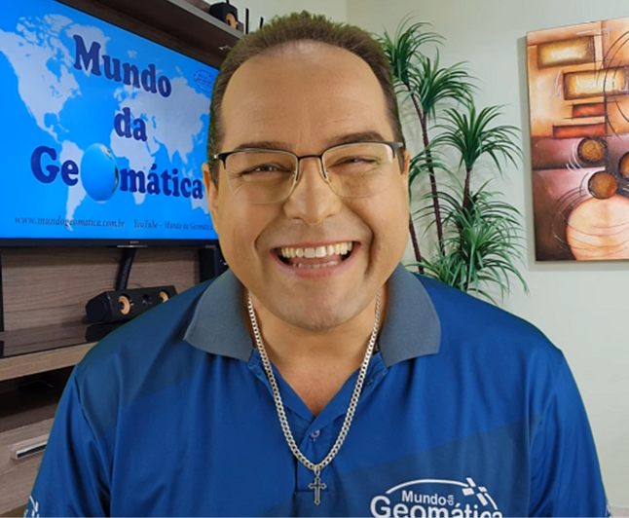
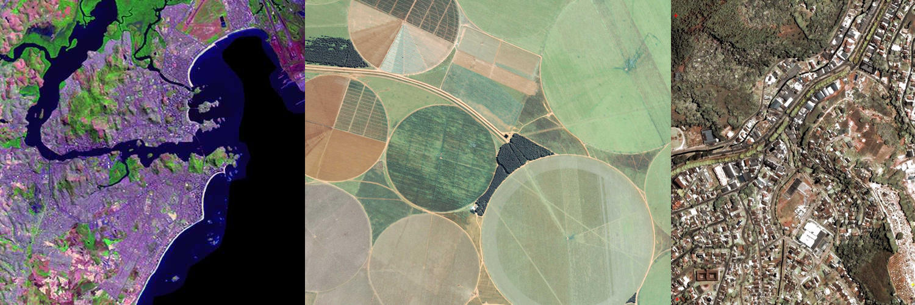
Sensoriamento
Remoto
(SR)
UNIVERSIDADE FEDERAL DO ESPÍRITO SANTO
CENTRO DE CIÊNCIAS AGRÁRIAS E ENGENHARIAS
PROGRAMA DE PÓS-GRADUAÇÃO EM CIÊNCIAS FLORESTAIS
Professor Dr. Alexandre Rosa
dos Santos

Slide 2
UNIVERSIDADE FEDERAL DO ESPÍRITO SANTO
CENTRO DE CIÊNCIAS AGRÁRIAS E ENGENHARIAS
PROGRAMA DE PÓS-GRADUAÇÃO EM CIÊNCIAS FLORESTAIS
Prof. Dr. Alexandre Rosa dos Santos - (Prof. Titular CCAE-UFES)
Departamento de Engenharia Rural - ERU
Programa de Pós-Graduação (Mestrado/Doutorado) em Ciências Florestais da UFES
Programa de Pós-Graduação (Mestrado/Doutorado) em Ciência Florestal da UFV
Bolsista de Produtividade em Pesquisa do CNPq - Comitê RF - Recursos Florestais
CONTATOS
Email: mundogeomatica@yahoo.com.br (oficial)
alexandre.r.santos@ufes.br (UFES)
alexandre.santos@pq.cnpq.br (bolsista de produtividade CNPq)
PORTAL MUNDO DA GEOMÁTICA: http://www.mundogeomatica.com.br
GAGEN: http://www.mundogeomatica.com.br/Gagen.htm
Telefone: 28-3552-8908 (sala no CCAE-UFES) 28-9-9926-0262 (celular)
Curriculum Lattes CNPq: http://lattes.cnpq.br/7125826645310758
FORMAÇÃO
Pós-Doutorado em Ciências Florestais (Sensoriamento Remoto e Geoprocessamento) – UFV (Conceito CAPES 6)
Doutorado em Engenharia Agrícola – UFV (Conceito CAPES 6)
Mestrado em Meteorologia Agrícola – UFV (Conceito CAPES 5)
Especialização - Metodologia Ensino da Língua Portuguesa e Inglesa – UCAM
Graduação 02 – Licenciatura em Letras - Português e Inglês – UNIFRAM
Graduação 01 – Agronomia – UFES

Slide 3
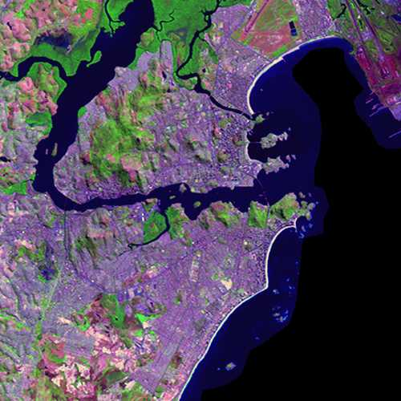
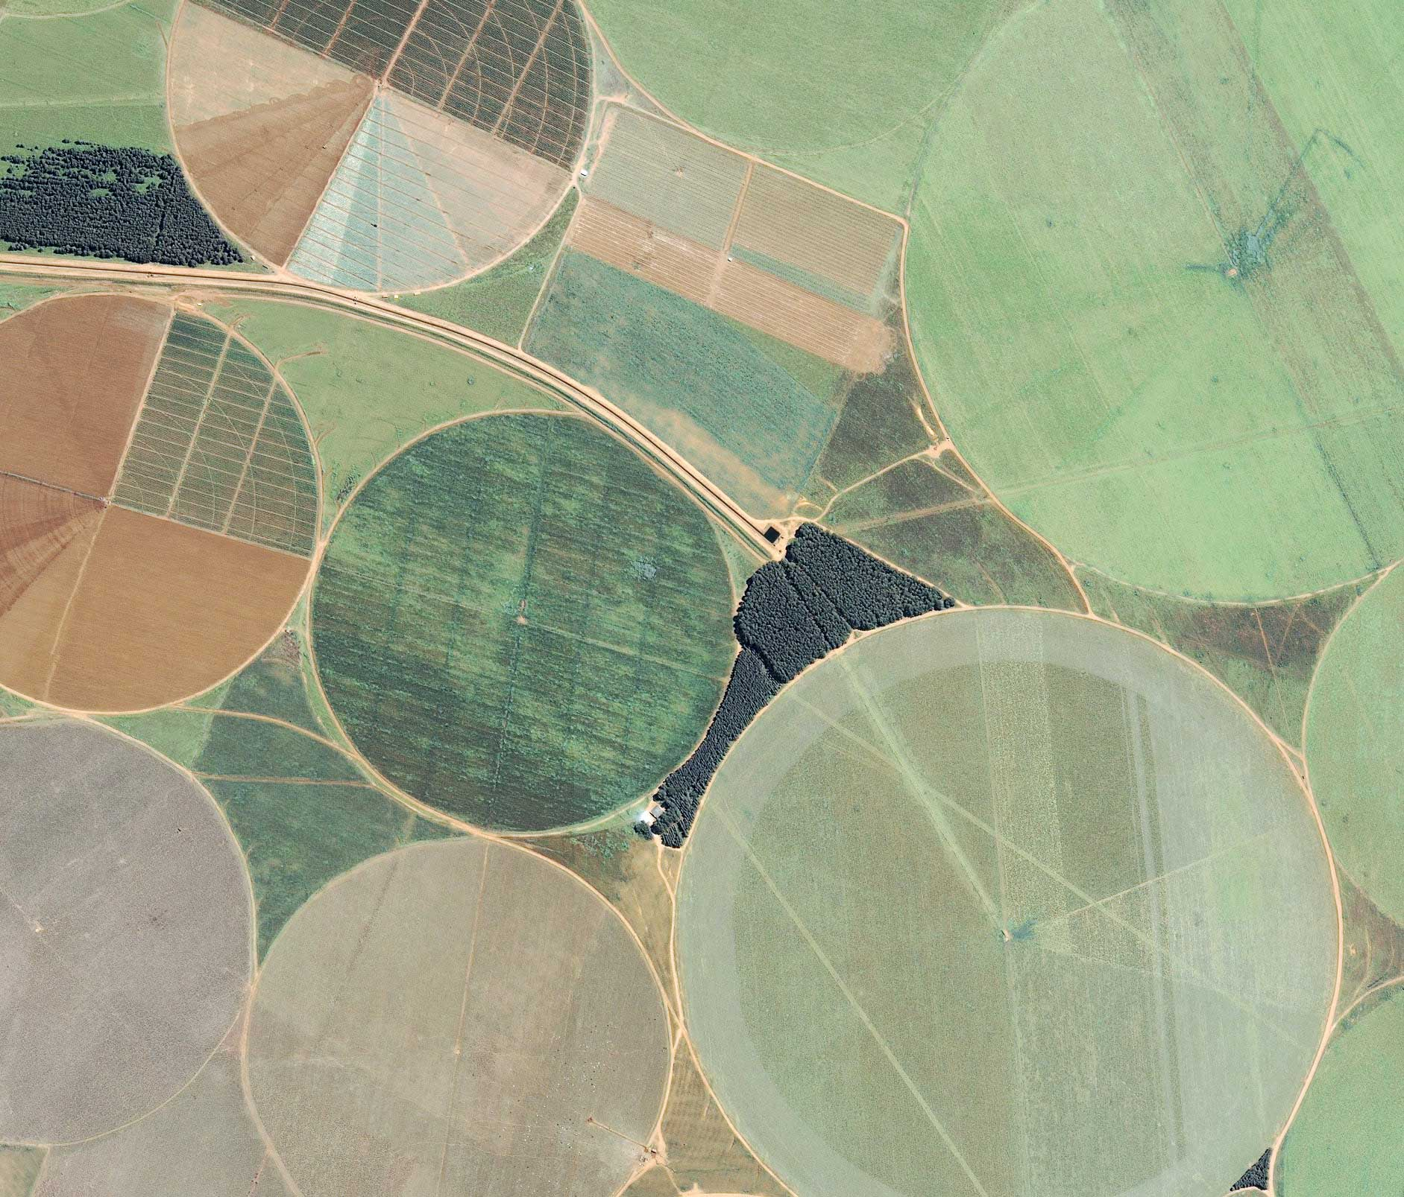
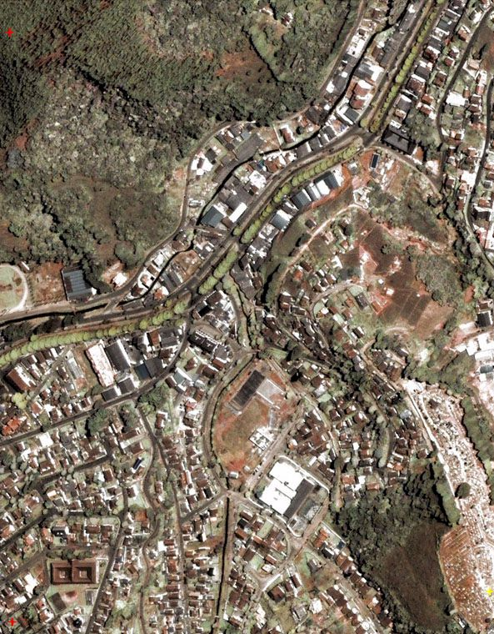
AULA 04
Noções Básicas sobre o Vegetação e sua Interação com a Radiação Solar
Obs: Todos os Slides apresentados foram adaptados do livro “Fundamentos do Sensoriamento Remoto e Metodologias de Aplicação (2ª Edição). Autor: Maurício Alves Moreira

Slide 4
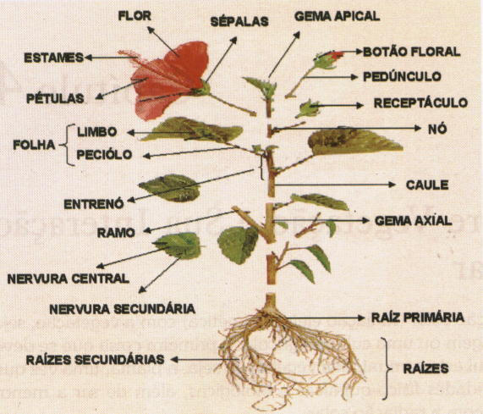
Anatomia da Planta

Slide 5
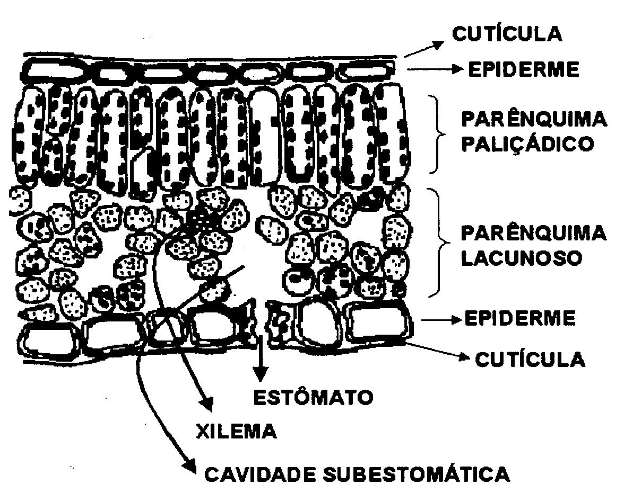
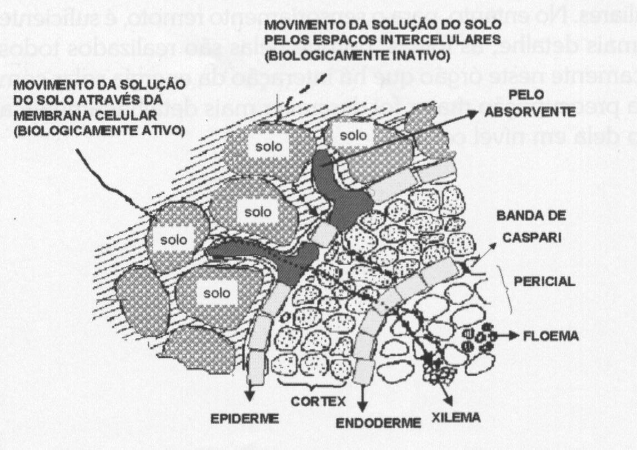
FOLHAS
RAIZ
Seção transversal de raiz, mostrando as diferentes camadas e os vário tipos de transportes de solução para o xilema
Corte transversal de uma folha, mostrando a distribuição de camadas constituintes
CAULE
VEJA MAIS SOBRE A FOLHA

Slide 6
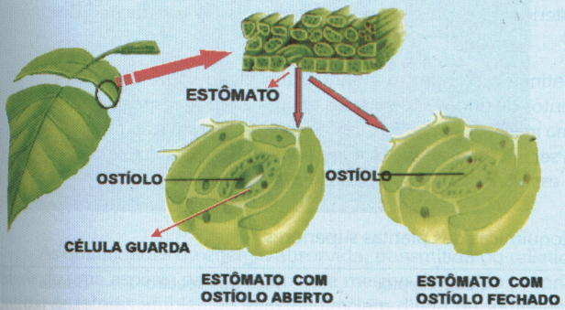
FUNÇÕES DAS FOLHAS
RESPIRAÇÃO
TRANSPIRAÇÃO
Corte transversal de uma folha mostrando o
estômato com o ostíolo aberto e fechado
FOTOSSÍNTESE

Slide 7
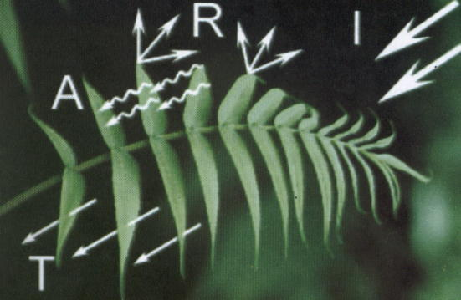
Interação da energia solar com a folha: radiação incidente (I), energia
refletida (R), parte absorvida (A) e parte transmitida (T)

Slide 8
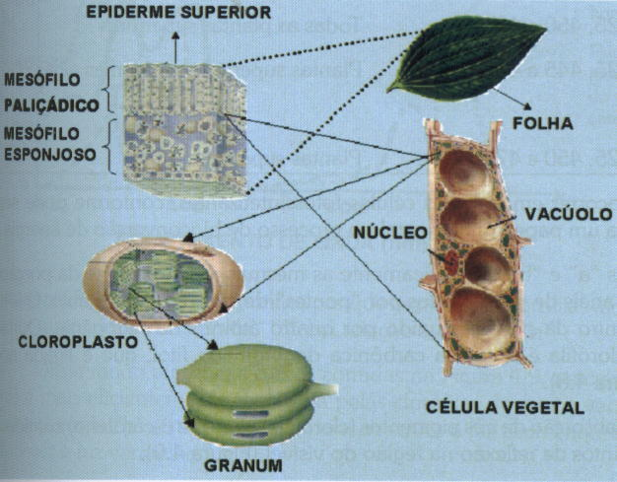
UTILIZAÇÃO DA ENERGIA SOLAR
NA FOTOSSÍNTESE
Luz
Reações da luz ou
fotoquímicas

Slide 9
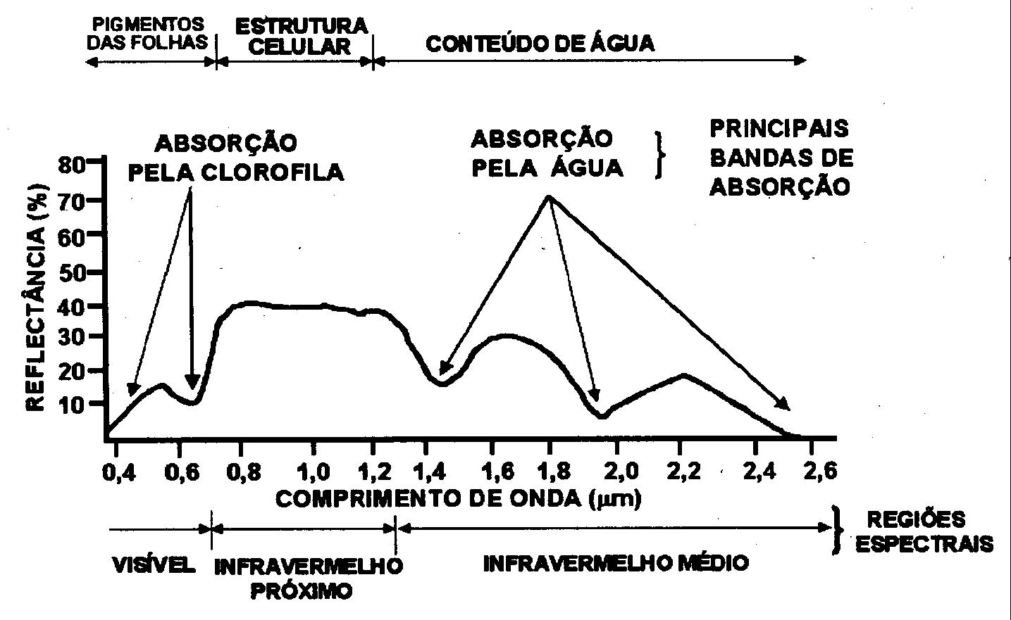
PORÇÃO REFLETIDA DA RADIAÇÃO SOLAR
Espectro de reflectância de uma folha de vegetação verde e sadia

Slide 10
FATORES ENVOLVIDOS NA INTERCEPTAÇÃO,
ABSORÇÃO E REFLEXÃO DA LUZ SOLAR
PELAS FOLHAS
Fatores morfológicos: destacam-se densidade de cobertura vegetal, distribuição horizontal e vertical de folhas e ângulo de inserção foliar.

Slide 11
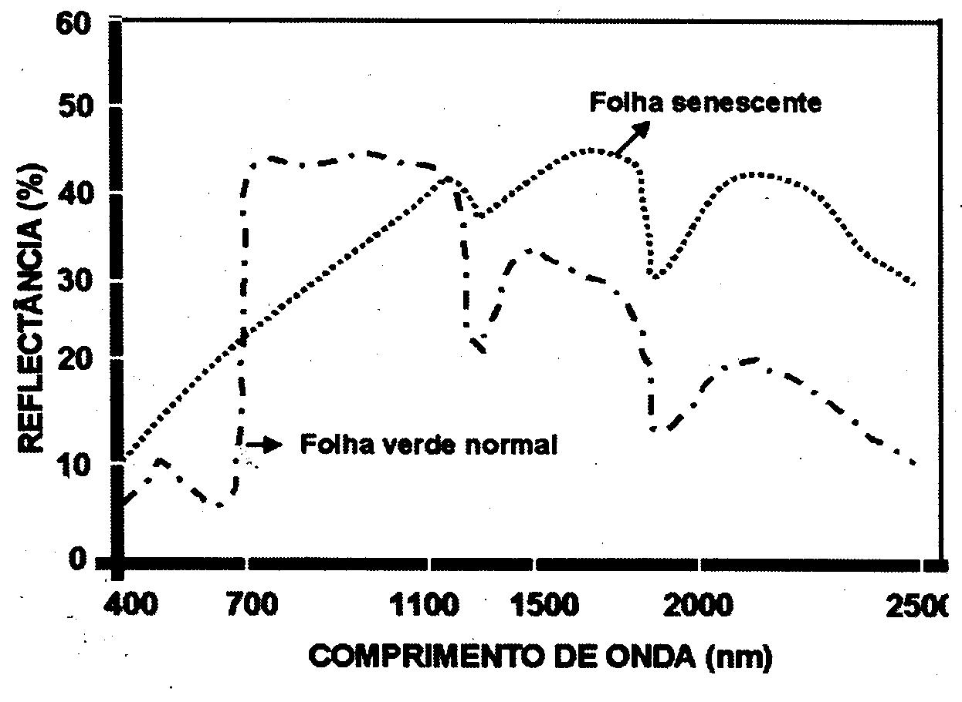
Fatores Fisiológicos ou Funcionais
A) Idade da planta
Curvas de reflectância espectral de folhas verdes e senescentes

Slide 12
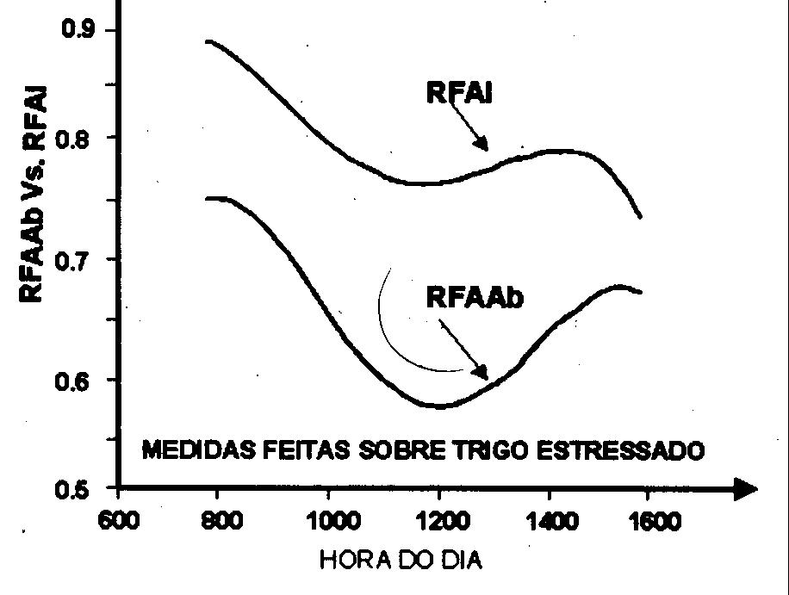
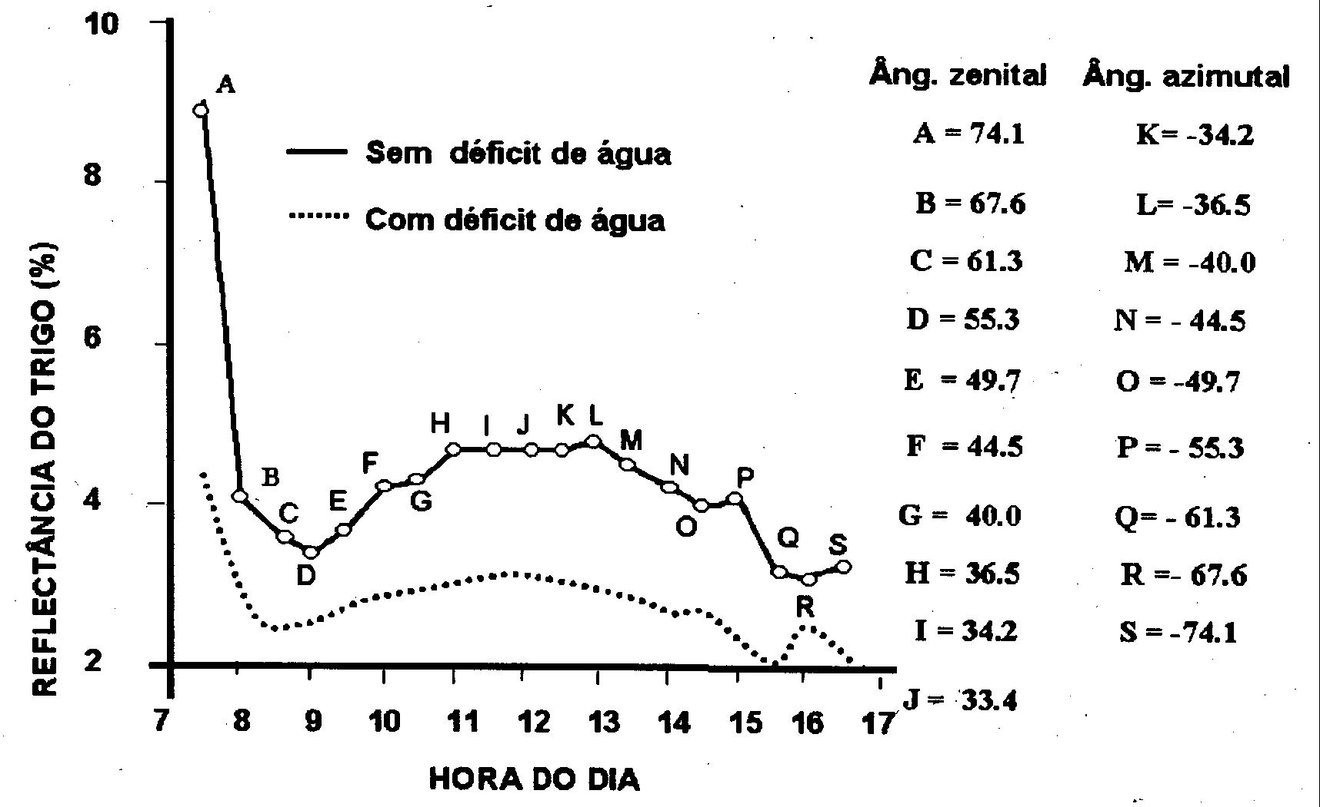
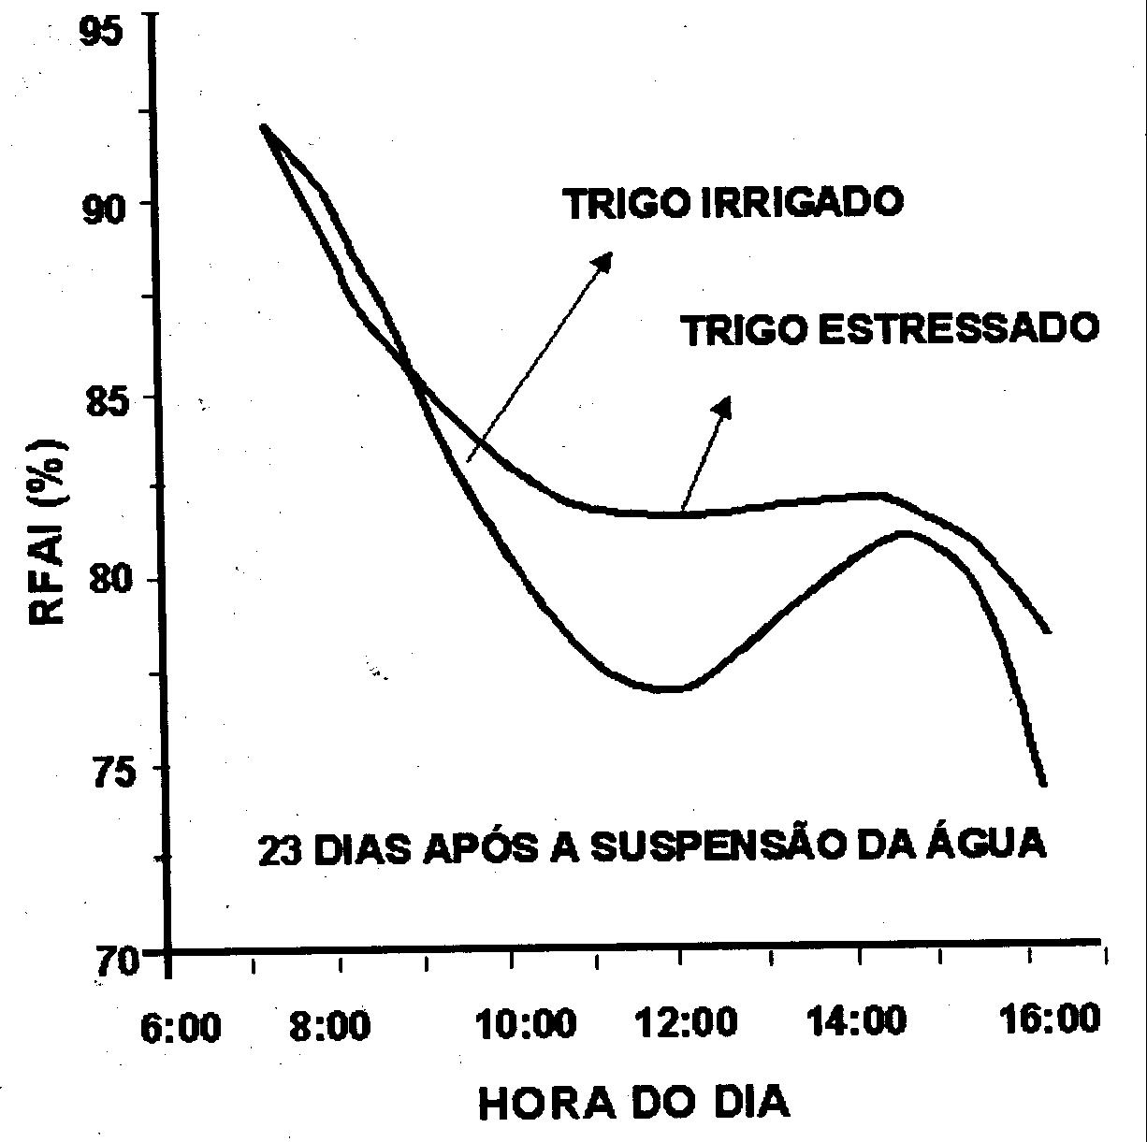
B) Déficit hídrico
Curvas de radiação fotossinteticamente ativa interceptada (RFAI) pelo dossel de uma cultura de trigo irrigado e com déficit de água, medidas das 7 às 16 horas
Curva de energia interceptada (RFAI) e absorvida (RFAAb) pelo dossel de uma cultura de trigo com estresse de água, com medições entre as 7 e 16 horas
Reflectância de trigo na região espectral do vermelho (600 a 700 nm),
em função do ângulo zenital (hora do dia)

Slide 13
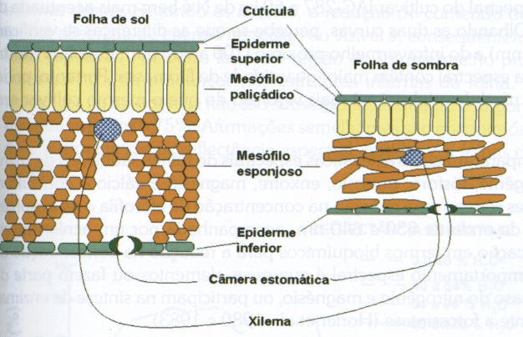
C) Tipo e espessura das folhas
Desenho de corte transversal de folha de Sol folha de Sol e sombras

Slide 14
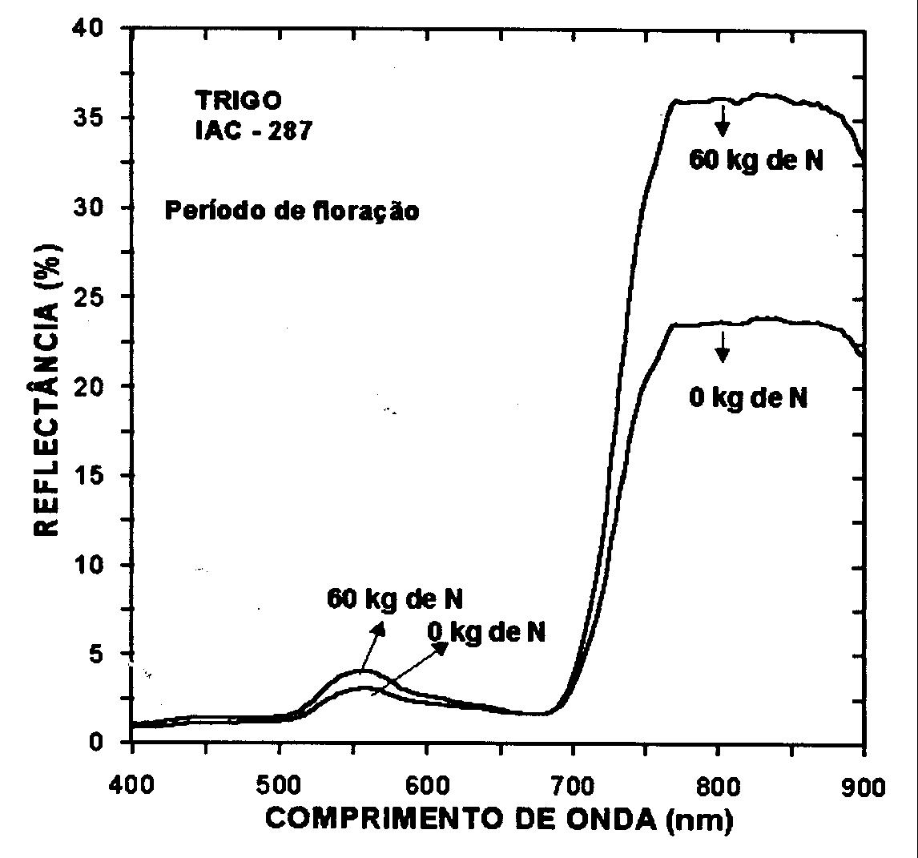
D) Nutrientes
Curvas de reflectância do cultivar IAC-287 com dois níveis de
adubação nitrtogenada

Slide 15
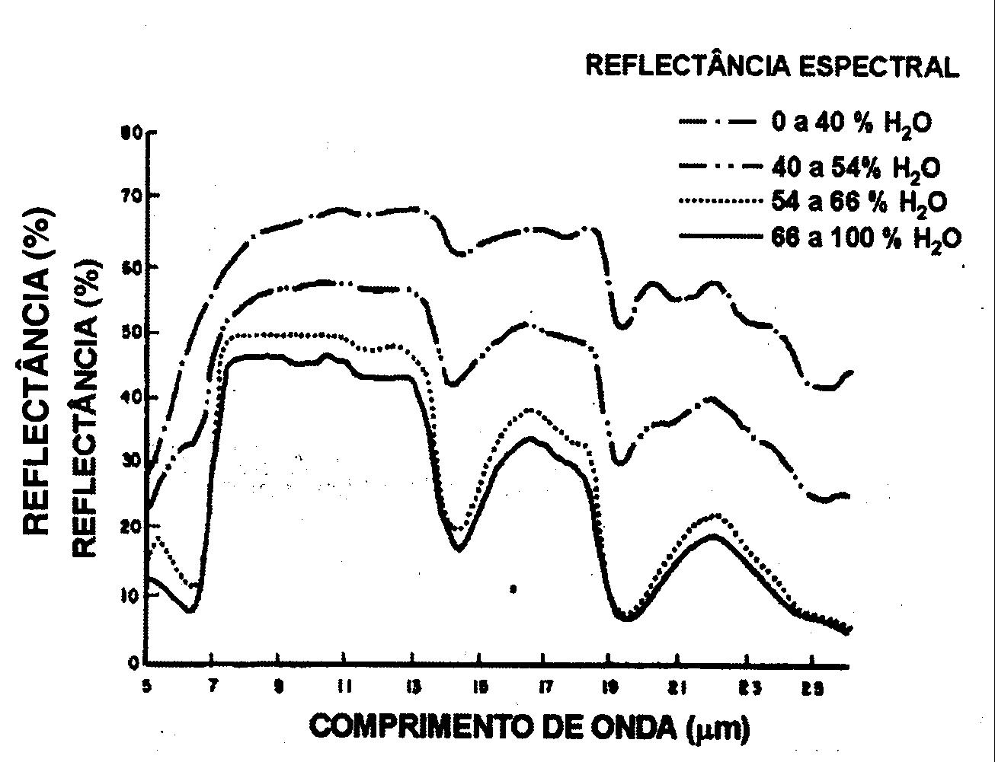
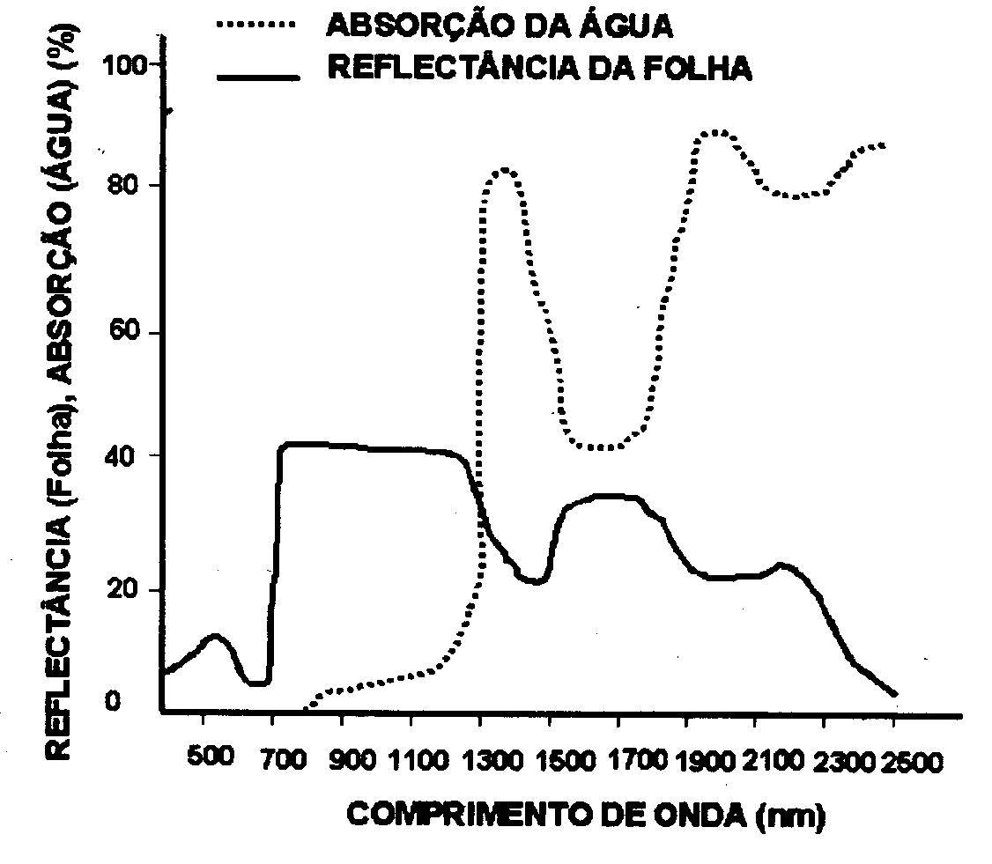
E) Conteúdo de água na folha
Curvas de reflectância espectral, obtidas em folhas de milho com diferentes
conteúdos de água
Relação inversa entre a reflectância de uma folha e a absorção pela água

Slide 16
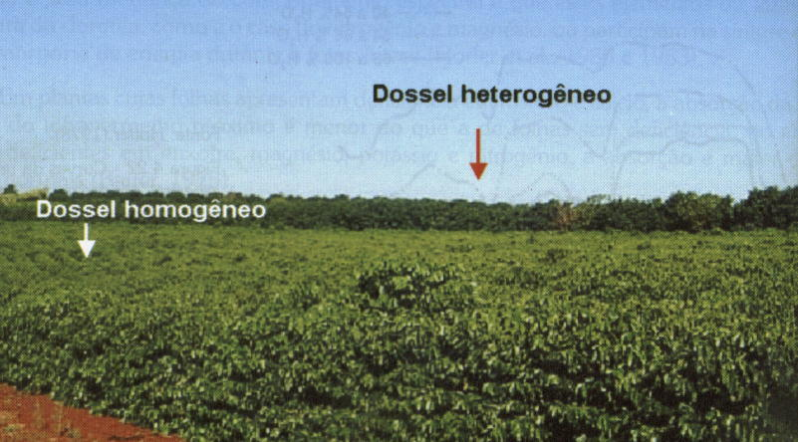
INTERAÇÃO DA RADIAÇÃO SOLAR COM O
DOSSEL DA VEGETAÇÃO
Uma comunidade homogênea (cultura do café) e
uma heterogênea (mata natural)

Slide 17
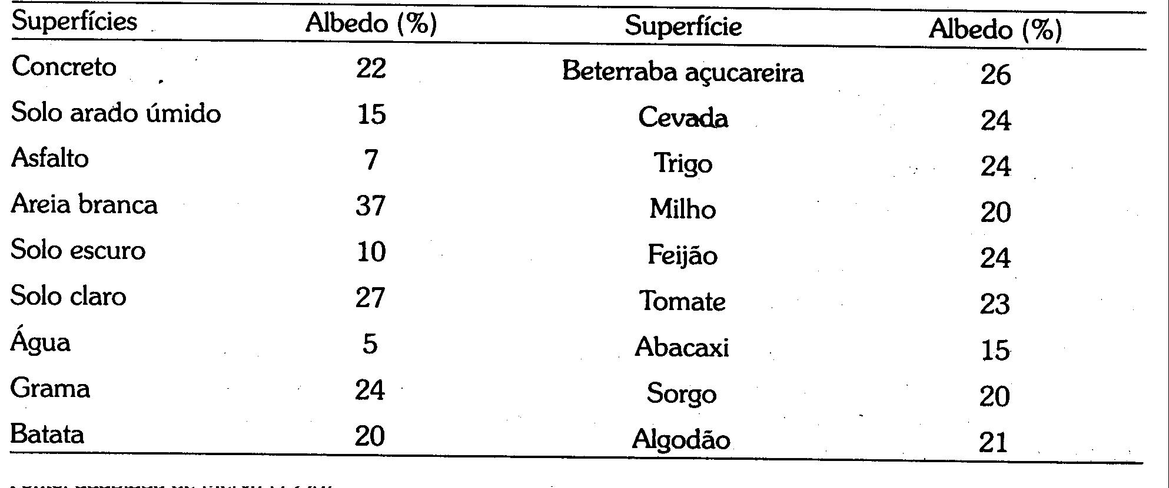
Albedo de algumas superfícies

Slide 18
Agradeço pela Interpretação da Aula
UNIVERSIDADE FEDERAL DO ESPÍRITO SANTO
CENTRO DE CIÊNCIAS AGRÁRIAS E ENGENHARIAS
PROGRAMA DE PÓS-GRADUAÇÃO EM CIÊNCIAS FLORESTAIS
Professor Dr. Alexandre Rosa dos Santos

Slide 19
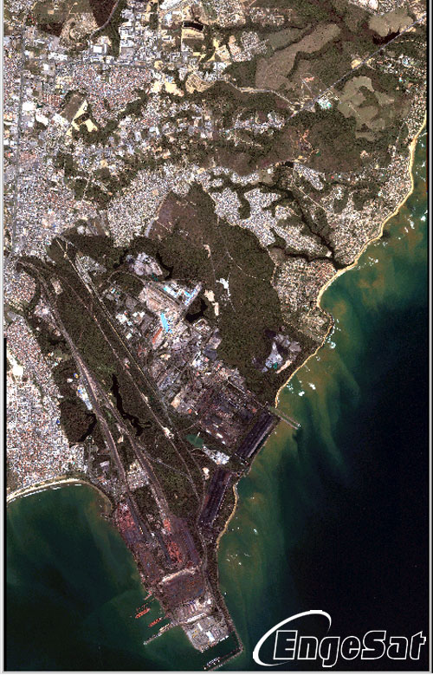
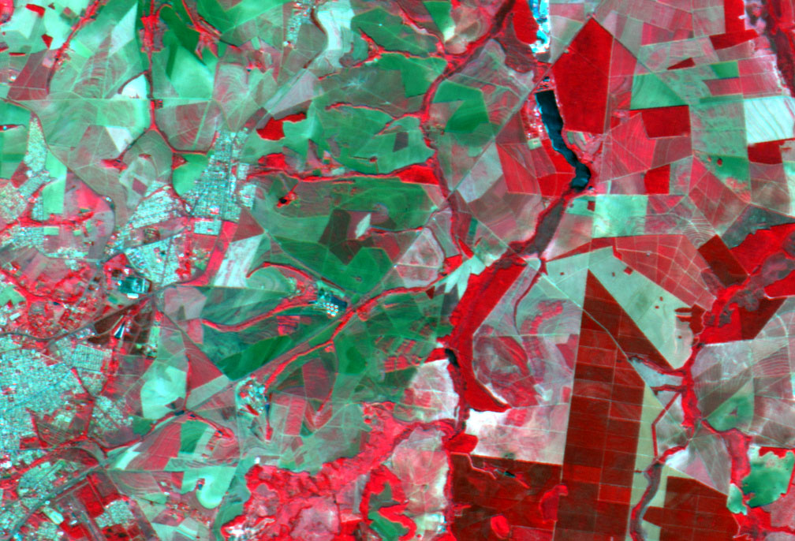
FIM
FIM

